Slide 1
BMP 파일 구조의 이해
이종구

Slide 2
1. 목차
과제 개요
과제 설명
느낀점

Slide 3
2. 과제 개요
- BMP 파일 헤더만 이용해서 BMP 파일을 읽고 픽셀의 값을 출력하는 프로그램을 작성
- BMP 파일 헤더만 이용해서 BMP 파일을 복사. 단, 복사되는 파일은 임의의
팔렛트 256개를 추가해야 합니다.
- 2중 for 루프를 1중 for 루프로 변경.
- 배열로 작성된 코드를 포인터로 변경.

Slide 4
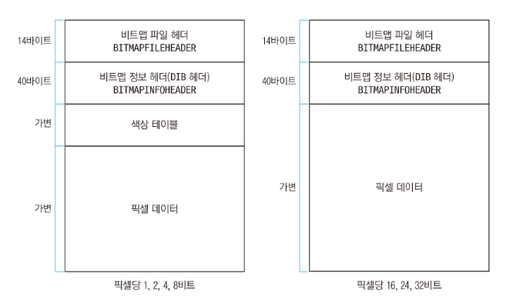
3. 과제 설명
BMP 파일 구조

Slide 5
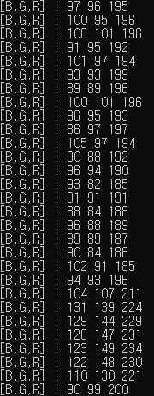
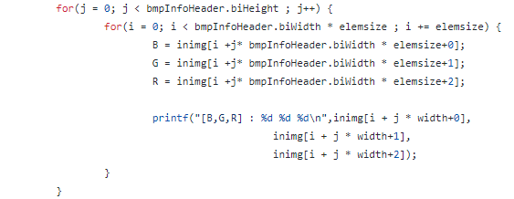
3. 과제 설명
픽셀의 값 출력

Slide 6
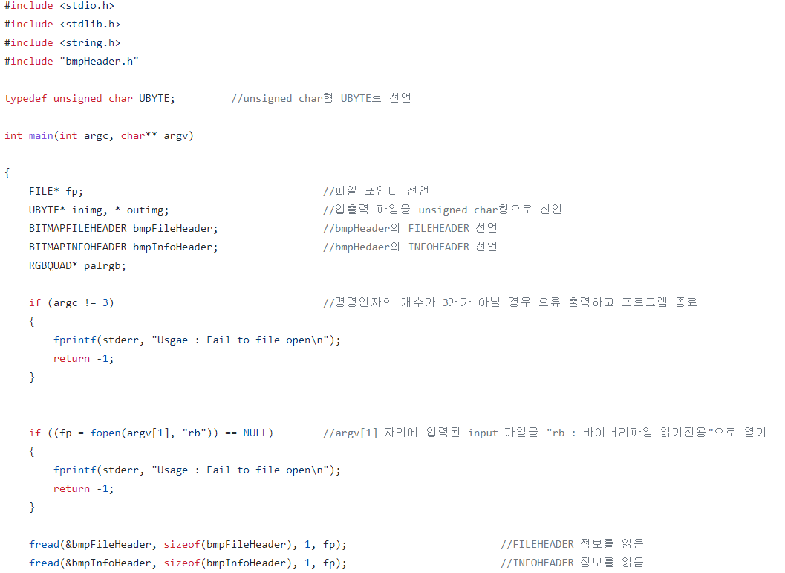
3. 과제 코드 설명
임의의 팔렛트 추가, 2중 for 루프 -> 1중 for 루프, 배열을 포인터로 변경

Slide 7
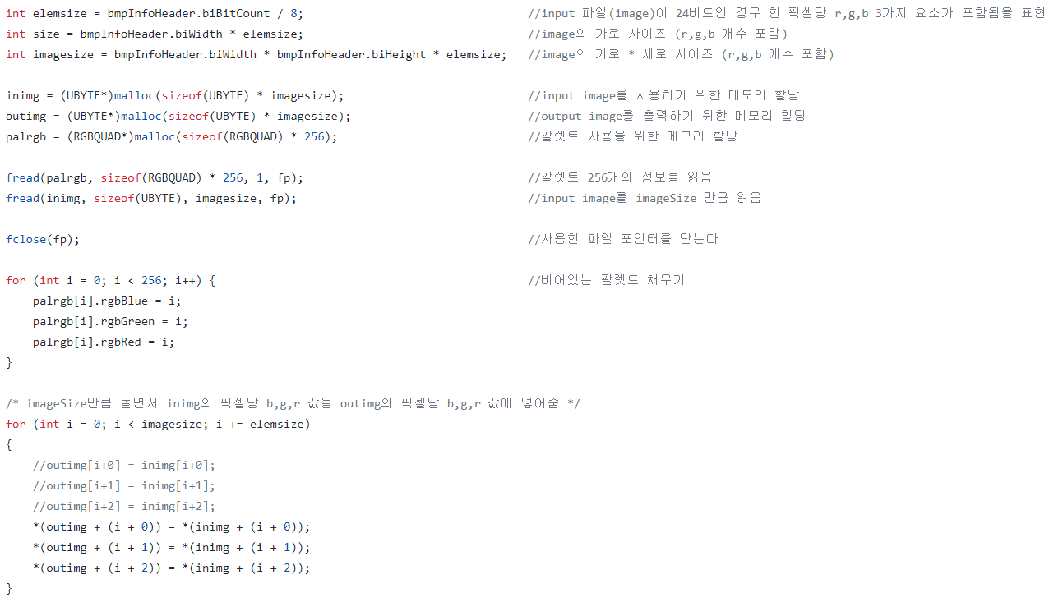
3. 과제 코드 설명

Slide 8
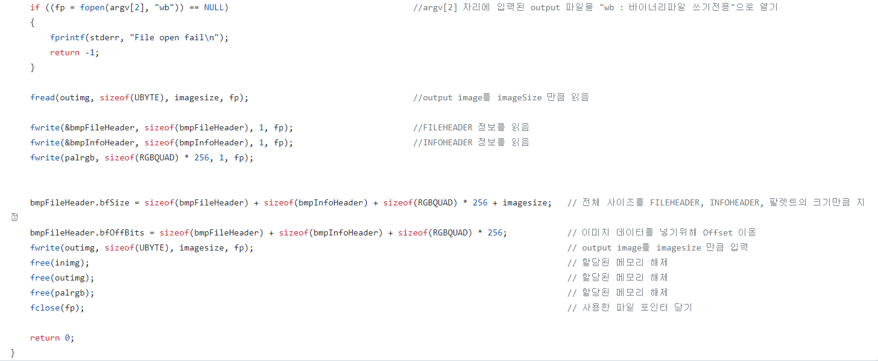
3. 과제 코드 설명

Slide 9
4. 느낀점
- BMP 파일 구조에 대해 이해할 수 있었다.
- 팔렛트의 활용 방법에 대해 알 수 있었다.
- 오프셋을 통하여 파일 포인터에 대해 알 수 있었다.
- 배열과 포인터의 관계에 대해 알 수 있었다.

